Slide 1

PROGETTO SVILUPPO APPLICAZIONI SOFTWARE A.A 2018-19
Eleonora Sandrone 835548
Ilenia Zendri 835183

Slide 2
Presentazione demo UC «Assegnare compiti»

Slide 3
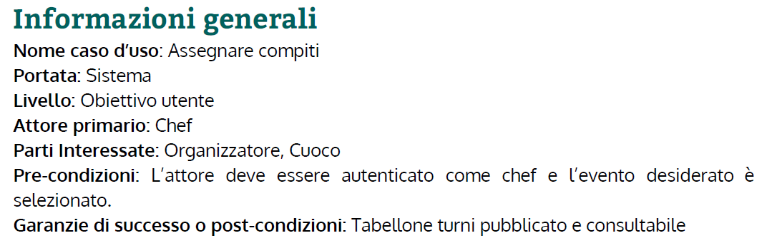

Slide 4
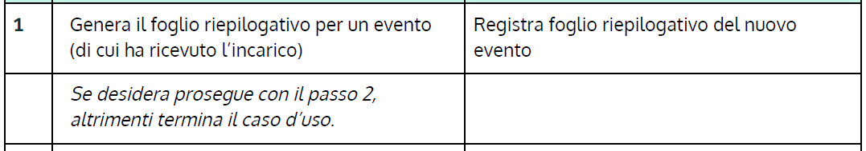
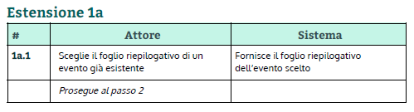
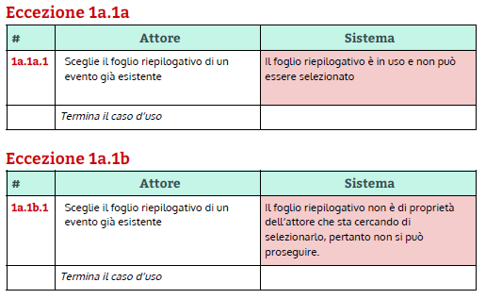
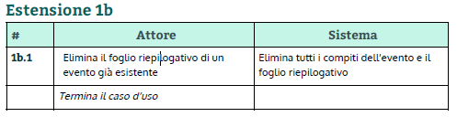
Passo 1 + Estensioni + Eccezioni

Slide 5
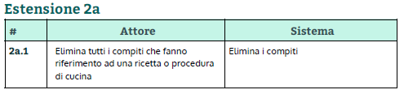

Passo 2 + Estensioni

Slide 6
Passo 3

Slide 7
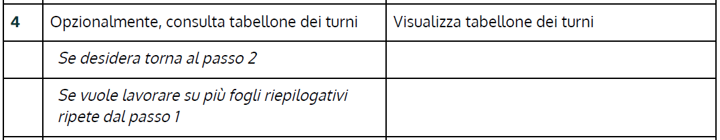
Passo 4

Slide 8
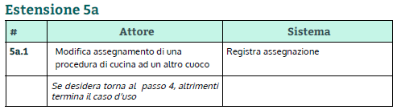
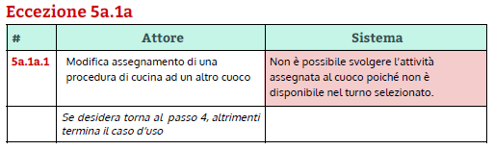
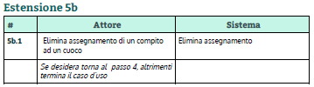
Passo 5 + Estensioni + Eccezione

Slide 9
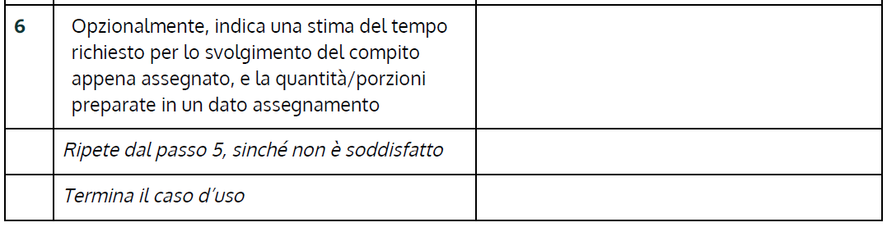
Passo 6

Slide 10
UC Gestire eventi
Creato a partire dalle User Stories

Slide 11

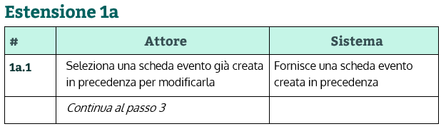
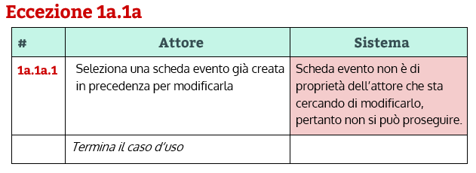
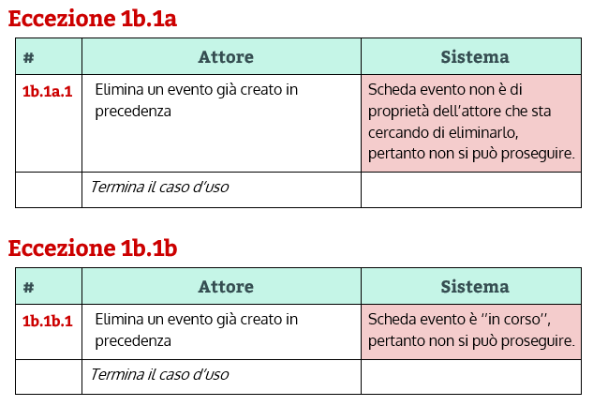
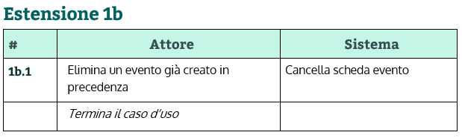
Passo 1 + estensioni + eccezioni

Slide 12

Passo 2

Slide 13
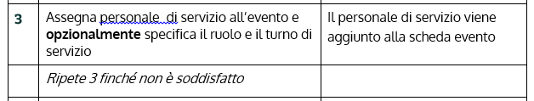
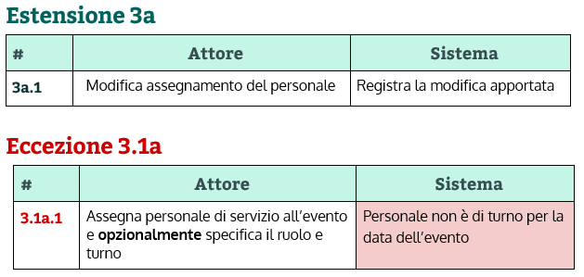
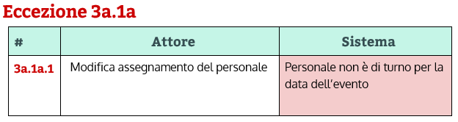
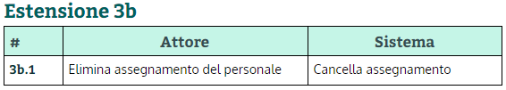
Passo 3 + Estensioni + Eccezioni

Slide 14
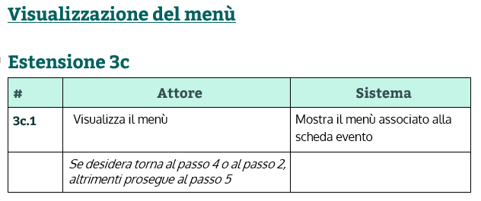
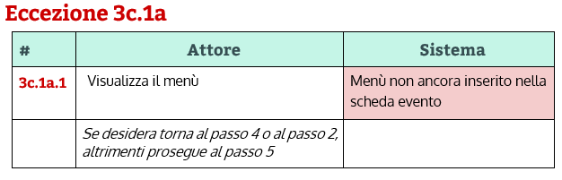
Estensioni passo 3 + Eccezioni

Slide 15
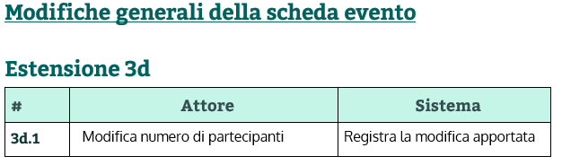
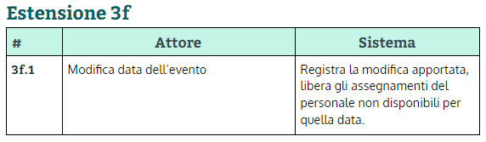
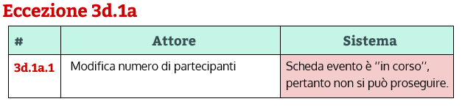
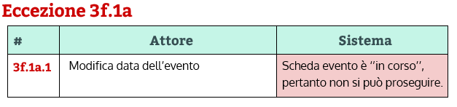
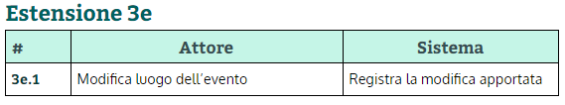
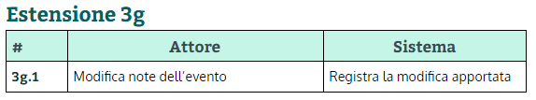
Estensioni passo 3 + Eccezioni

Slide 16
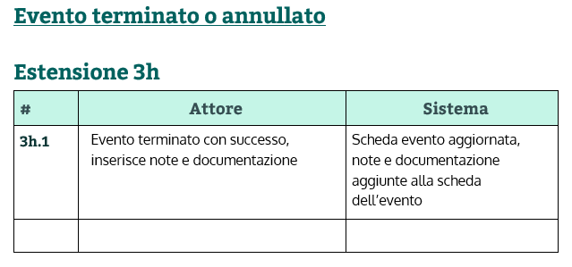
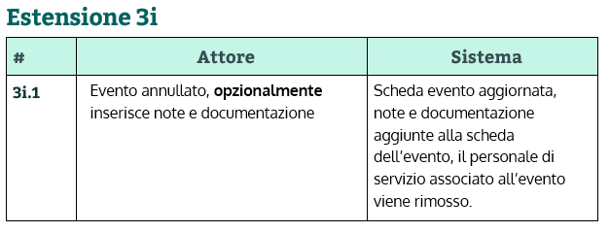
Estensioni passo 3

Slide 17
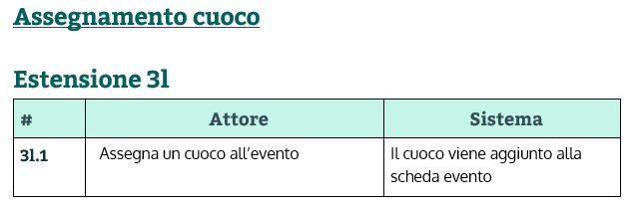
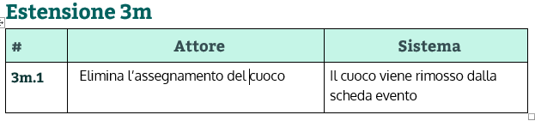
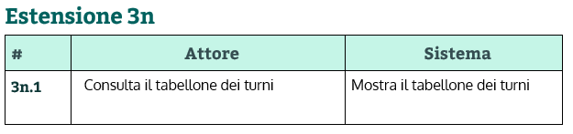
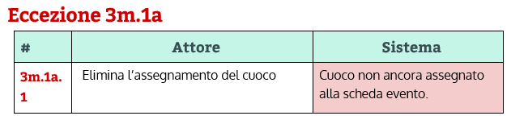
Estensioni passo 3 + Eccezione

Slide 18

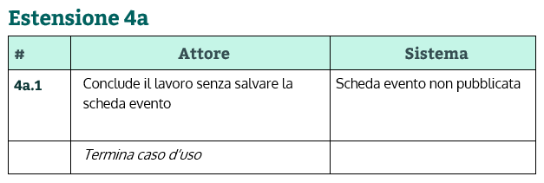
Passo 4 + Estensione

Slide 19
UC Gestire ricette
Creato a partire dalle User Stories

Slide 20

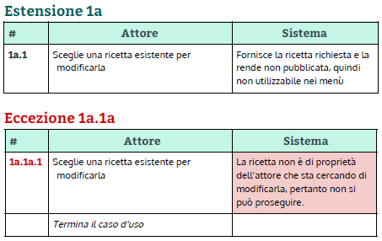
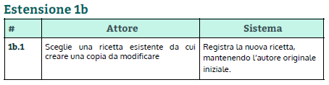
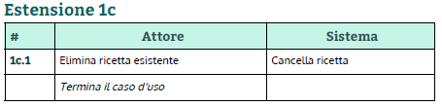
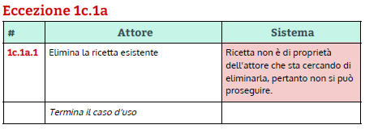
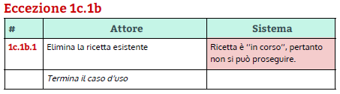
Passo 1 + Estensioni + Eccezioni

Slide 21
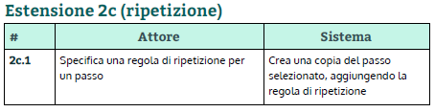
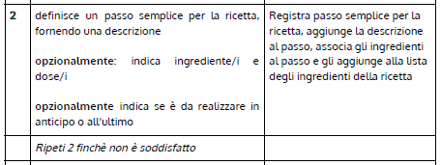


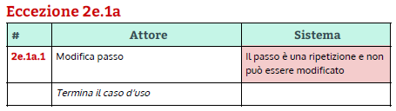
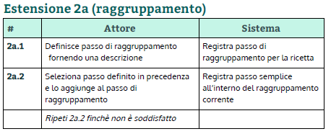

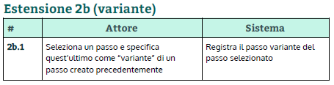

Passo 2 + Estensioni + Eccezione

Slide 22
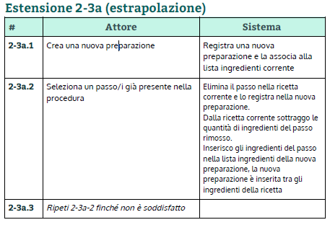
Estensione passo 2 +3

Slide 23
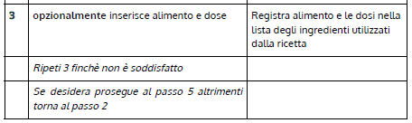


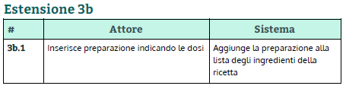
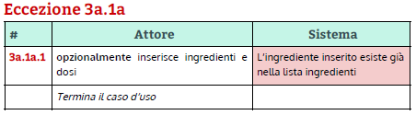
Passo 3 + Estensioni + Eccezione

Slide 24
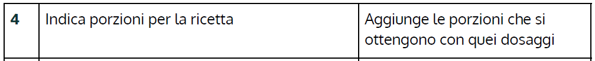
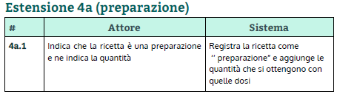
Passo 4 + Estensione

Slide 25

Passo 5

Slide 26


Passo 6 + Estensione

Slide 27



Passo 7 + Estensioni

Slide 28

Modello di dominio

Slide 29

Sequence Diagram
(SSD)

Slide 30

Contratti delle operazioni
Esempio relativo ad Assegnare compiti

Slide 31
Progettazione

Slide 32

Class Diagram (DCD)

Slide 33

Sequence Diagram Dettagliati (DSD)
Esempio relativo ad Assegnare compiti

Slide 34
GRAZIE PER L’ATTENZIONE

